Slide 1
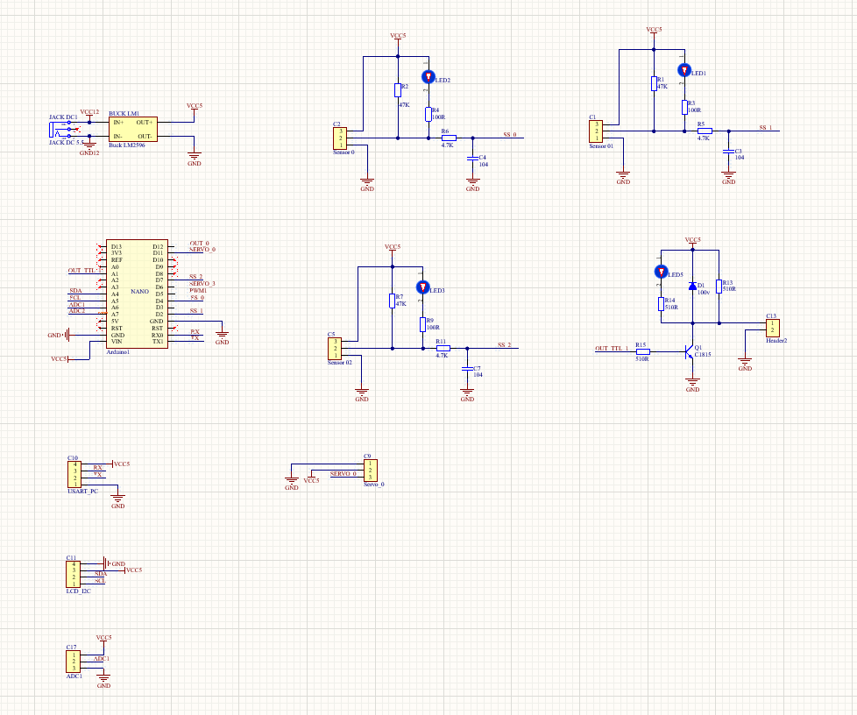
2
3
1
6
4
5
7
8

Slide 2
Các khối trong mạch
1: module giảm áp và ổn áp về 5v
2, 3, 4: 3 cảm biến hồng ngoại, trong đó 2 cảm biến dùng để báo thùng rác đầy, 1 cảm biến dùng để phát hiện và mở thùng rác tự động
5: output của mạch cảnh báo ra còi là thùng rác đã đầy
6: Arduino nano
7: chức năng mở rộng bao gồm i2c và uart
8: servo điều khiển đóng mở tự động

